Slide 1
Team project 1
API part
AI 18 남자인
Notes:
안녕하세요 AND 팀 남자인입니다.
저는 WEB API 구현 파트를 맡아 진행했습니다.

Slide 2
WEB API 개발 툴 종류
툴 | 장점 | 단점
Flask | 가볍고 높은 자유도 간단한 webapp 개발 가능 확장성이 좋음 | 미리 정의된 기능이 적음 많은 부분이 수동적임
Django | 대규모 앱 구축 가능 ORM 지원(DB 작업 편리) 안정적, 보안 기능 내장 | 무거운 프레임워크 초보자에게 어려움 구성이 복잡
Streamlit | 데이터 시각화 머신 러닝 모델 웹화에 최적 Python 프로그래밍 언어 작성 | 타 프레임워크에 비해 제한적 대규모, 복잡한 웹에는 부적절
FastAPI | 빠른 속도, 높은 성능 Pydantic의 간편한 유효성 검사 문서화 기능 제공 | 다소 생태계가 제한적
https://blog.toktokhan.dev/python-web-framework-3%EC%A2%85-%EB%B9%84%EA%B5%90-f149fb87b55e
Notes:
저는 WEB APP을 구현하기 위해 API 툴을 각각 조사했습니다.
Project 노션 페이지에 있는 세개의 툴과 나온지 얼마 안된 FastAPI 툴 총 4가지의 장점과 단점을 조사하고,
프로젝트 기간 내에 적용할 수 있는 적절한 모델을 찾고자 했습니다.
각각의 모델은 장단점은 다음과 같습니다.
Section 4에서 다뤄봤던 Flask는 보다 익숙하고 높은 자유도가 있지만, 그만큼 수동적으로 지정해줘야 하는 부분이 많았습니다.
또한 Django는 초보자에게 어렵고 무거워 이번 프로젝트에 적절치 않다 판단했습니다.
Streamlit은 데이터 시각화까지 할 수 있는 머신 러닝에 최적한 프로그램이지만, 상당히 제한적이어서
짧은 시간 내에 높은 성능과 문서화 기능을 제공할 수 있는 Fast API 툴을 활용하여 WEB API를 구현했습니다.

Slide 3
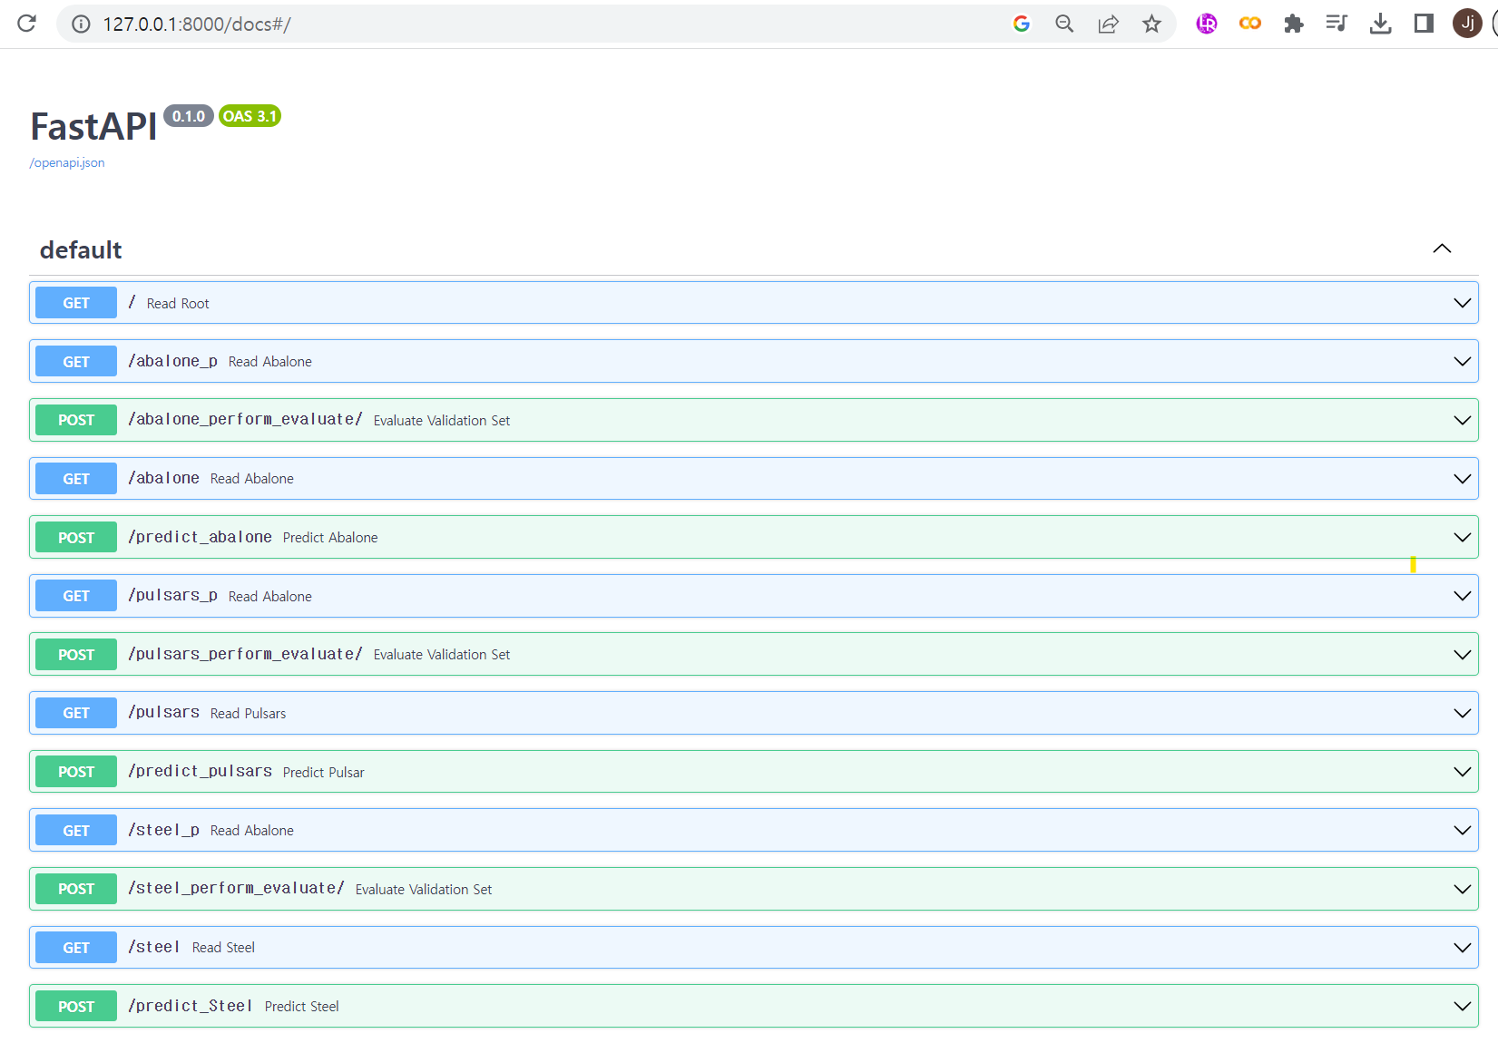
API schemas
Notes:
다음은 FastAPI로 구현한 API schema 입니다.
보시다시피 FastAPI는 문서로 스키마를 받아볼 수 있습니다.
이 문서를 보고 백엔드에서 프론트엔드까지 구조를 한눈에 파악할 수 있어
향후 이 프로젝트를 발전시키는데 도움이 될 수 있습니다.
구조는 기본 도메인에서 각각 3가지 모델의 성능을 validation set으로 검증하는 페이지와 학습된 모델로 예측할 수 있는 페이지를 구현했습니다.

Slide 4
Data.csv
Fast_API
Web_port
Google Colab
Main.py
Index.html
Input Data.html
Raw data
Best model train
B.pkl
Predict.html
Input val.html
Validation set.csv
Evaluate.html
Validation set
model.py
Notes:
전체적인 흐름은 다음과 같습니다.
주어진 Data를 활용하여 colab에서 최고의 성능을 가진 모델을 생성하고 학습시켰습니다.
이후 밸리데이션 set을 추출했습니다.
이후 Main.py 에서 피클링한 모델을 불러옵니다.
이 모델을 활용하여
Raw Data를 활용한 예측 뿐만 아니라 Validation Set을 통한 검증도 할 수 있게 만들었습니다.

Slide 5
WEB API 구현
127.0.0.1:8000
구현 가능시, API 진행 후 12p를
바로 붙여주시면 됩니다.
Notes:
터미널에서 실시간으로 구현된 WEB API의 상태를 확인할 수 있는 명령어를 입력하고
해당 포트로 들어가보도록 하겠습니다.

Slide 6
시연 불가능시
하기의 슬라이드(7p~11p)로
대체 부탁드립니다.

Slide 7
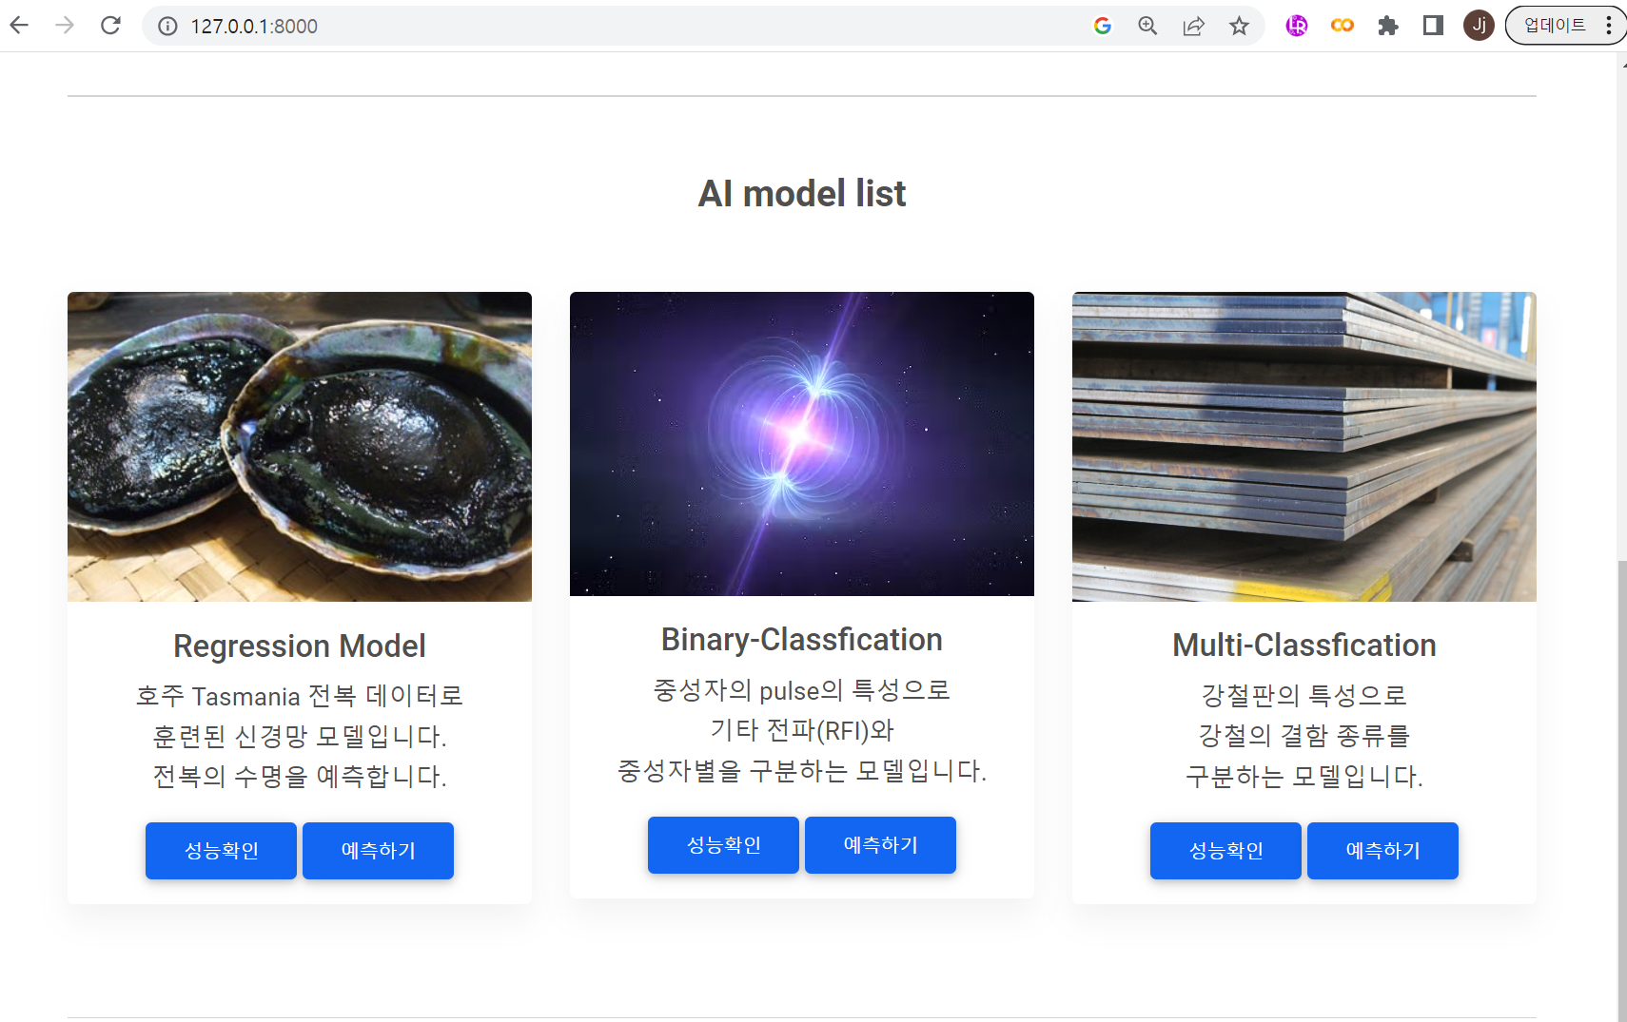
(API 구현 페이지 시연 불가능시)
Notes:
메인 페이지에서는 3가지 모델을 제시합니다.
모델별로 간단한 설명이 있으며 성능확인 및 예측하기 버튼을 통해 성능평가와 예측을 수행할 수 있습니다.

Slide 8
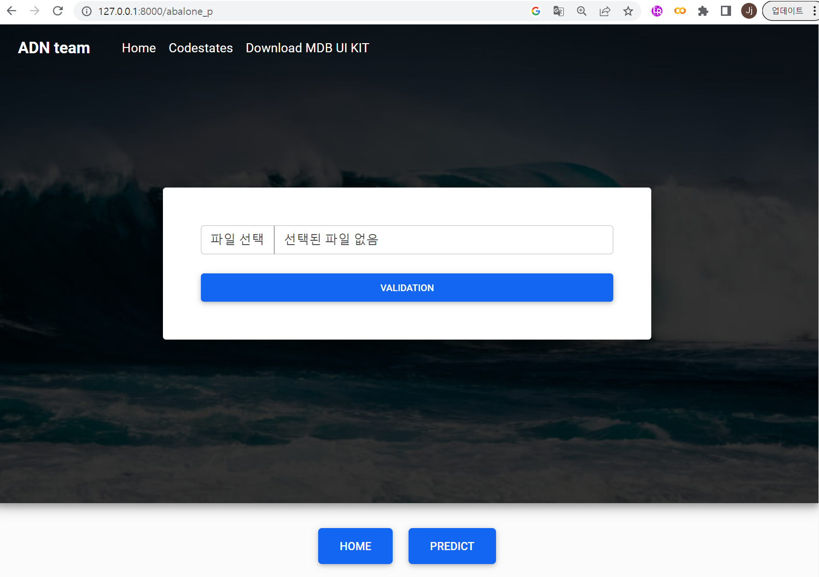
(API 구현 페이지 시연 불가능시)
Notes:
성능확인 버튼을 눌렀을 때 호출되는 창입니다.
Validation csv 파일을 넣을 수 있게 되어있으며 버튼을 눌러 성능 평가를 진행할 수 있습니다.

Slide 9
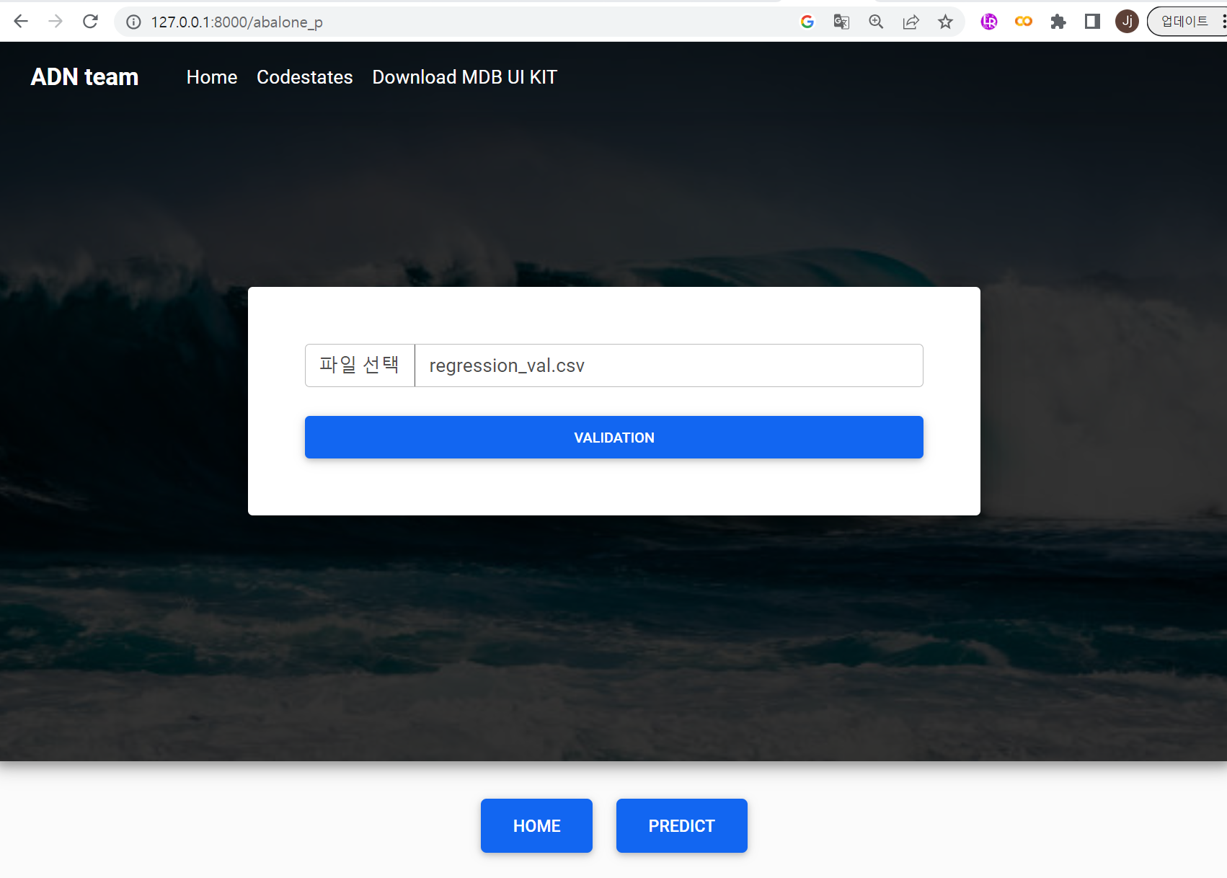
(API 구현 페이지 시연 불가능시)
Notes:
성능확인 버튼을 눌렀을 때 호출되는 창입니다.
Validation csv 파일을 넣을 수 있게 되어있으며 버튼을 눌러 성능 평가를 진행할 수 있습니다.
Validation set은 기존 모델 훈련 시 분리된 세트를 활용하여 과적합이 일어나지 않고 검증할 수 있도록 했습니다.
파일 입력시 다음과 같이 파일 이름이 나타납니다.

Slide 10
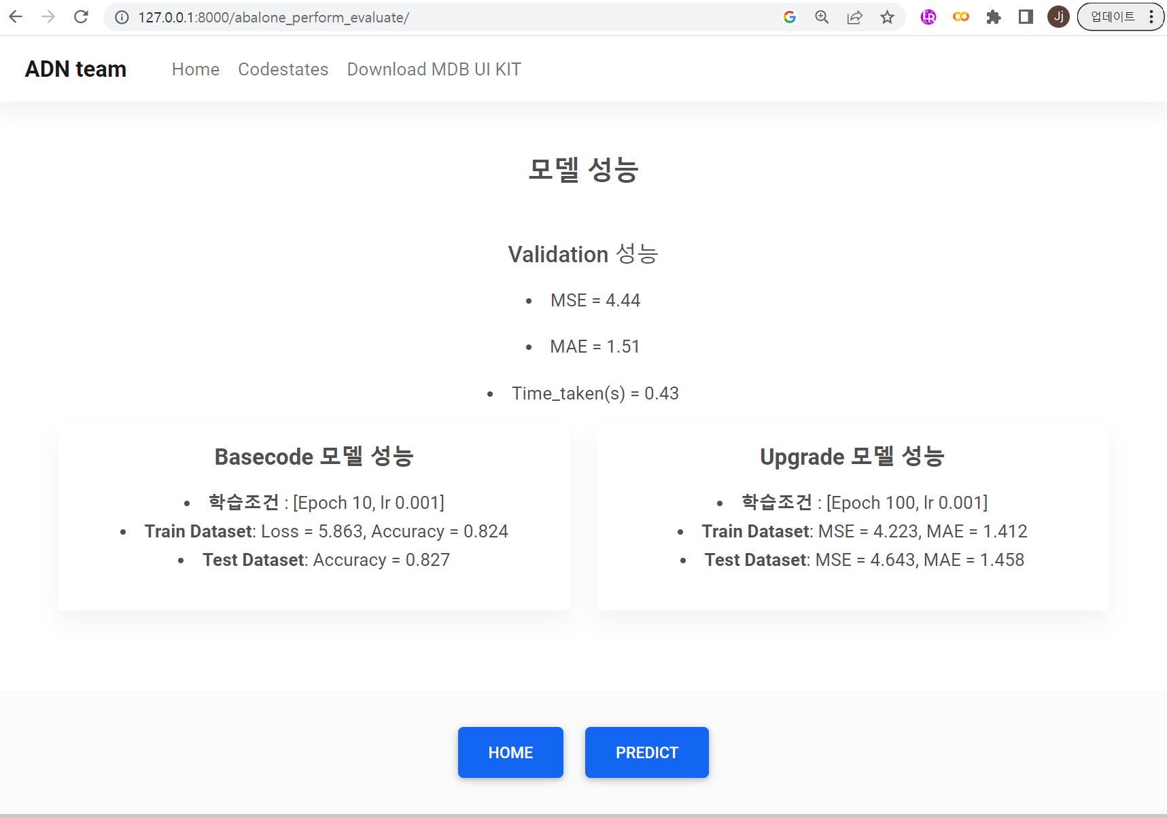
(API 구현 페이지 시연 불가능시)
Notes:
버튼을 누르면 다음과 같이 validation 파일을 활용한 성능 평가를 할 수 있습니다.
또한 기존의 base 코드 모델 성능과 Upgrade 모델을 train set으로 학습하고 평가시 평가점수에 대해서도 나와있어 비교할 수 있습니다.

Slide 11
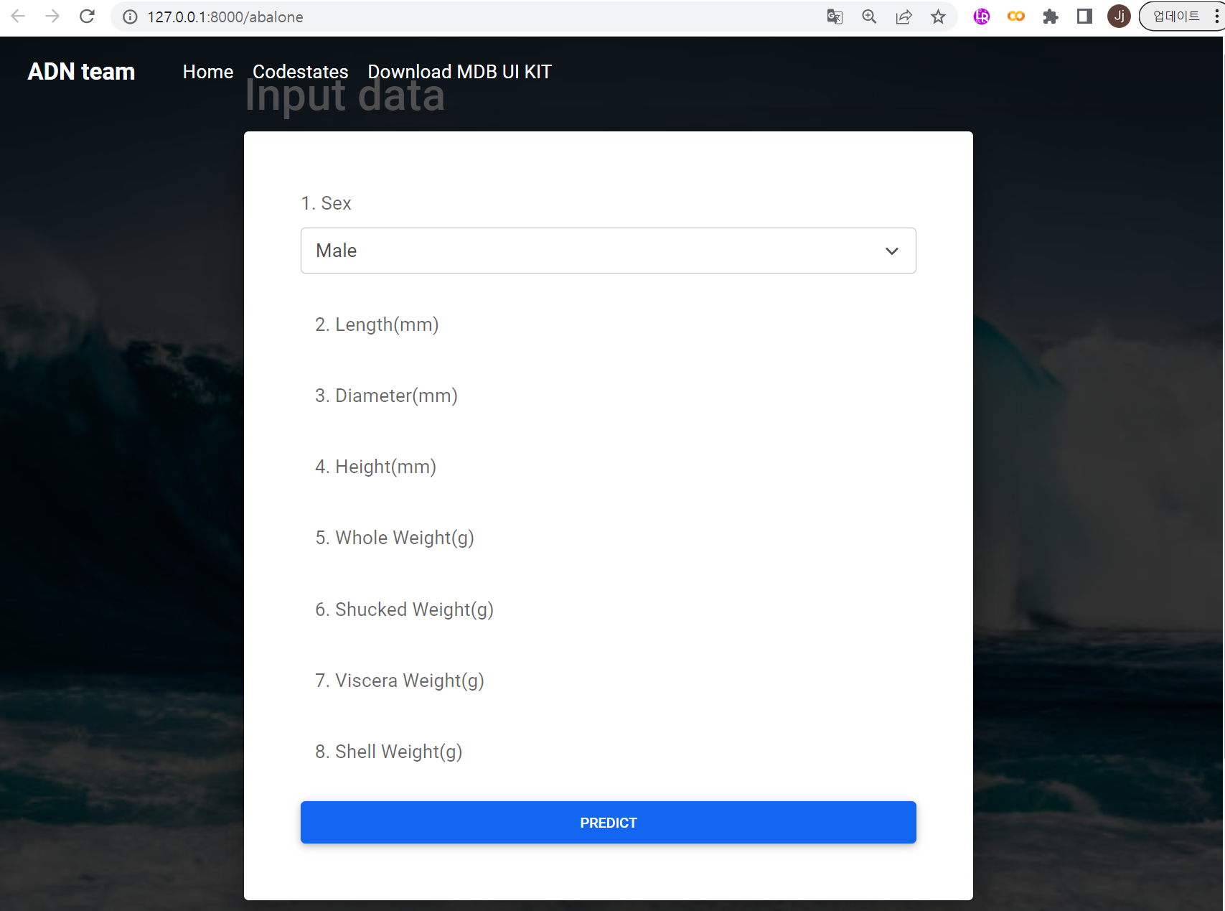
(API 구현 페이지 시연 불가능시)
Notes:
다음은 raw data를 집어넣었을 때 뜨는 창입니다.
순서대로 빈칸에 데이터를 집어넣고 Predict를 누르면 해당 모델로 예측된 에측값이 출력됩니다.

Slide 12
회고
EDA 와 ML 등 Section이 지나 잊어가던 내용들을 이번 기회를 통해 다시 복습할 수 있어서 좋았다.
FastAPI를 통해 구현할 수 있어서 좋았다. 다만, Streamlit을 사용하여 데이터 분석까지 가능한 API를 개발하면 좋을 것 같아 아쉬웠다.
연구자를 위한 목적에 부합할만한 UI/UX 디자인을 더 적용하고 싶었으나 적용하지 못해서 아쉬웠다.(csv file 입력 후, 예측값에 의한 자동 labeling 및 파일 추출)
점점 회의를 거치면서 방향이 결정되고, 프로젝트가 협력을 통해 실체화 되는 것을 보면서 재미있고 뿌듯했다.

Slide 13
Appendix
Background(pulsar data)
API structure demo
Notes:
효은님! 이거는 제가 기존에 data 2 조사한 내용인데 필요하시다면 사용하셔도 되구요
지우셔도 됩니다!! 임시로 붙여놓았습니다.

Slide 14
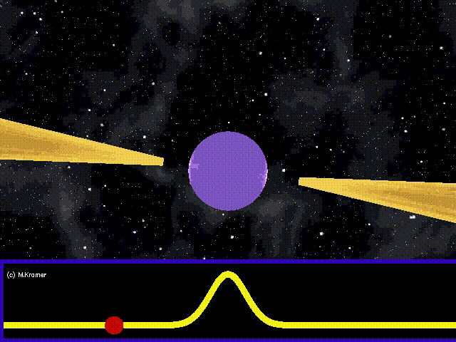
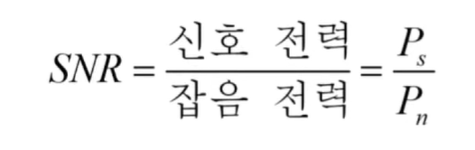
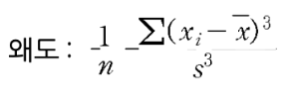
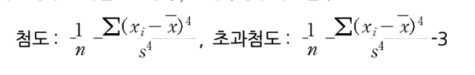
Pulsars
중성자별에서 나오는 전파(X선, 감마선 등)
중성자가 회전하면서 방출하기 때문에 지구로 향할 때 확인할 수 있음
중성자별마다 파장의 크기, 왜도, 첨도가 다르기에 지문으로 인식됨
- 종합프로필 : 시간에 따른 펄서의 펄스 현상을 표현한 그래프
펄스 현상을 시간에 따라 나타낸 것으로, 주기적으로 반복되는 펄스 형태의 패턴
- DM-SNR 곡선 : 신호대 잡음비 산포도 곡선
- 왜도 : 파장의 분포가 치우친 정도
첨도 : 자료의 분포가 얼마나 중심에 집중되어있는지를 나타내는 수치
초과첨도 : 정규분포를 기준으로 상대적 첨도를 초과첨도라고 함
Notes:
(Dispersion Measure - Signal-to-Noise Ratio Curve)
신호대 잡음비 산포도 곡선
신호대 잡음비가 얼마나 퍼져있는지 확인할 수 있는 곡선
첨도 : https://pseudo-code.tistory.com/91

Slide 15
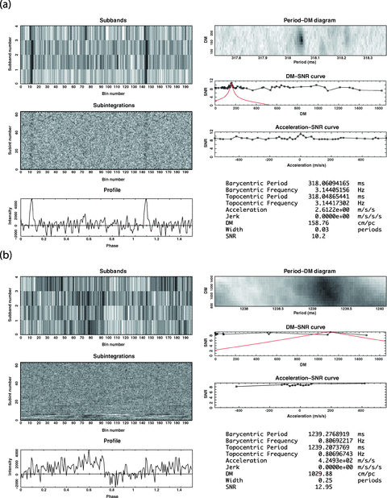
Target : Pulsars & RFI
Pulsars
terrestrial radio frequency interference (RFI)
R. P. Eatough and others, Selection of radio pulsar candidates using artificial neural networks, Monthly Notices of the Royal Astronomical Society, Volume 407, Issue 4, October 2010, Pages 2443–2450, https://doi.org/10.1111/j.1365-2966.2010.17082.x
Notes:
논문의 introduction을 보면
펄서를 측정하는 방법이 발전해옴에 따라 고성능 컴퓨터 시스템을 통해 광범위한 신호를 수집 처리하고 검색을 수행하는데요
이런 방법은 많은 양의 지상 무선 주파수 장애로 인해 확인하지 못한 펄서 신호를 찾고 분류해야합니다.
펄서 후보를 선택하는 문제에 있어서 사람이 이러한 신호를 직접 보고 감별하는 과정이 필요한데, 이 주파수와 S/N(signal/noise)의 특성 등을
다층 퍼셉트론으로 학습시킨다면 들이는 시간과 인적 오류를 현저히 감소시킬 수 있다고 합니다.

Slide 16
Index.html
Database
Main page
Model1.py
Model2.py
Model3.py
Abalone
Pulsars
Steel
Validation set
user input
데이터 예측
user input
데이터 예측
user input
데이터 예측
예측값 출력 page
예측값 출력 page
예측값 출력 page

